Slide 1

Lĩnh vực phát triển nhận thức
Đề tài: Khám phá củ lạc
Lứa tuổi: 3 – 4 tuổi
Giáo viên: Đặng Thị Hoa

Slide 2

Trò chơi:
Tập tầm vông

Slide 3
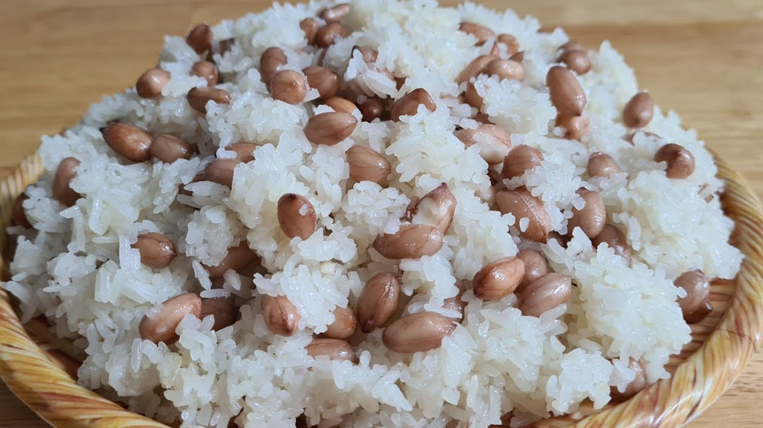

Slide 4
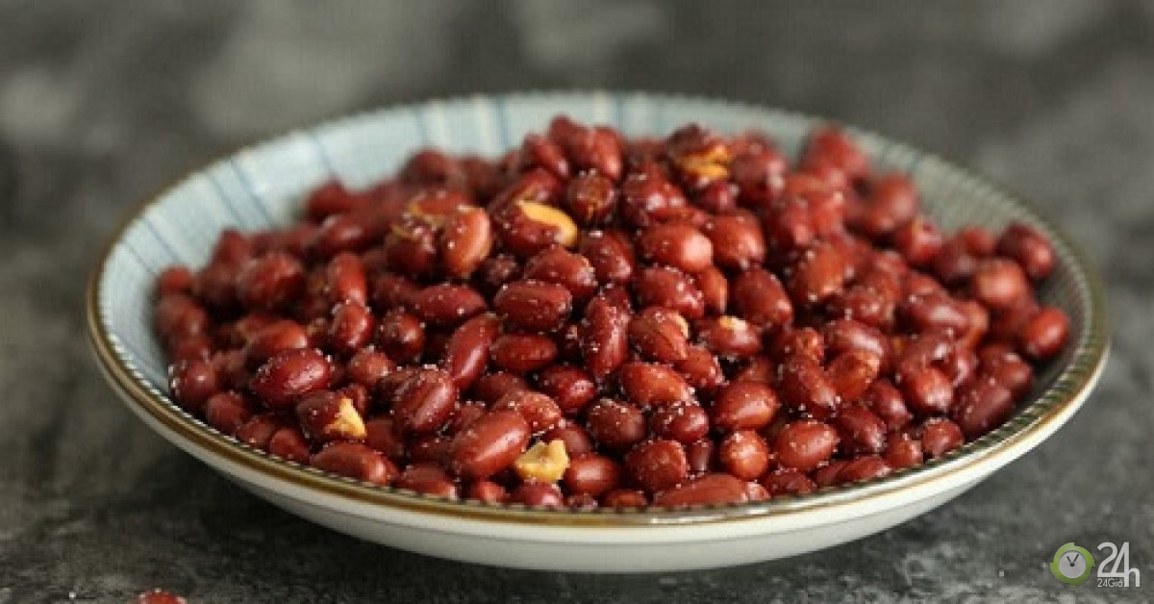

Slide 5
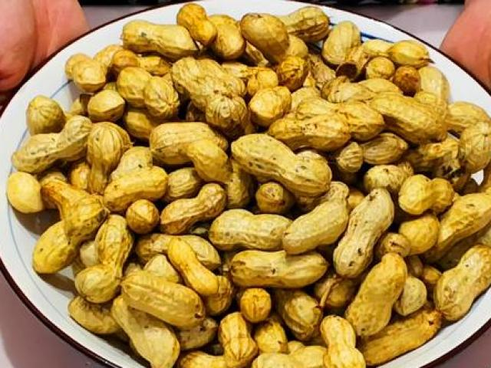

Slide 6
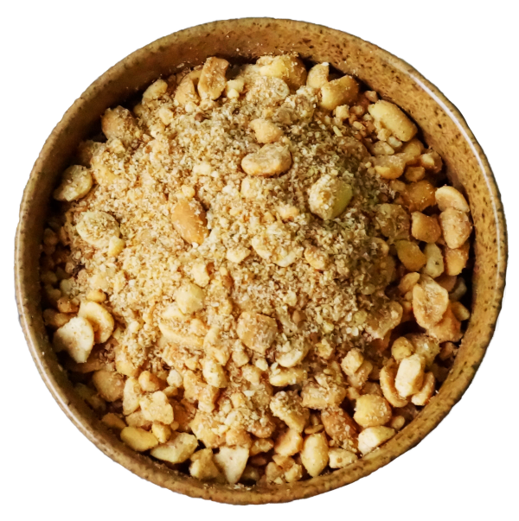

Slide 7
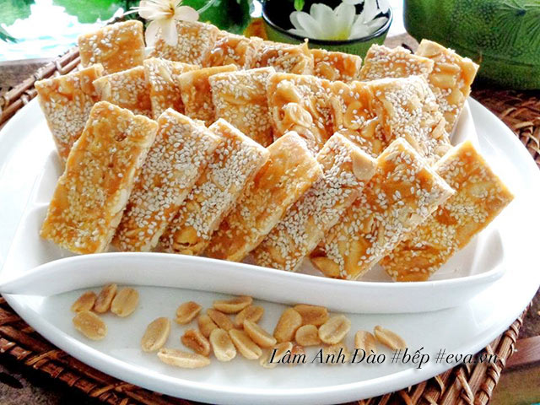

Slide 8


Slide 9

Trò chơi:
Bé trổ tài

Slide 10


